Slide 1
Информатика и ИТ
5
класс
РАБОТА С ТЕКСТОМ В ГРАФИЧЕСКОМ РЕДАКТОРЕ

Slide 2
ПЛАН УРОКА
1
Проверка самостоятельной работы
Вставка текста
Инструменты для написания текста

Slide 3
ПРОВЕРКА САМОСТОЯТЕЛЬНОЙ РАБОТЫ
1. Определить ответ теста:
Установите задачу инструмента
А) Рисование фигур;
Б) Написание текста;
В) Заливка;
Г ) Клонирующая кисть.

Slide 4
ВСТАВКА ТЕКСТА
В программе Paint.Net кроме больших возможностей создания новых изображений, можно обрабатывать уже готовые изображения. К таким процессам относятся вставка текста в загруженные изображения, обрезка изображений несколькими способами и выполнение различных действий над ними, работа со слоями и формирование их нового внешнего вида и т.д.

Slide 5
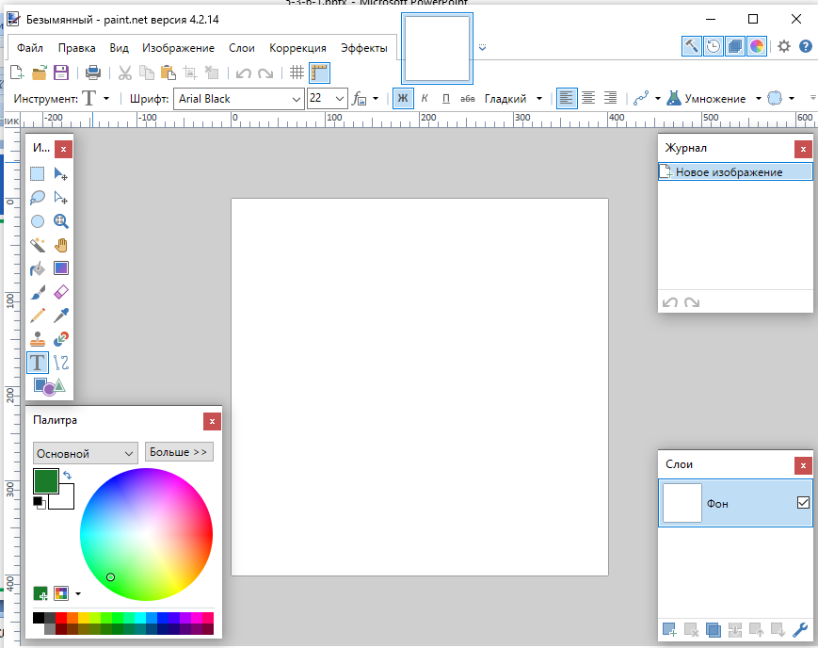
ИНСТРУМЕНТЫ ДЛЯ НАПИСАНИЯ ТЕКСТА
Формирование текста
Панель
форматирования текста
Цветовая панель
Инструмент
для ввода текста

Slide 6
ВСТАВКА ТЕКСТА
Инструмент Текст в Paint.NET позволяет создавать текстовые надписи на активном слое. Если этот инструмент выбран, то щелкнув указателем мыши на изображение, вы определите местоположение курсора ввода текста. Курсор ввода текста представляет собой вертикальную мигающую линию. Настройки параметров инструмента Текст осуществляются в панели инструментов Paint.NET. Здесь можно задать тип шрифта, его размер, варианты написания, форматирование текста и т.п.

Slide 7
ВСТАВКА ТЕКСТА
Кроме курсора в Paint.NET можно заметить дополнительный управляющий элемент инструмента Текст. Управляющий элемент представляет собой белый квадрат с четырьмя стрелками внутри. Элемент управления располагается немного правее и ниже курсора ввода текста. Можно заметить, что элемент управления немного мигает. Это сделано специально для того, что бы было проще отличить его от самого изображения. Элемент управления, аналогично маркерам других инструментов Paint.NET, предназначен для возможности изменения местоположения текста в процессе работы с инструментом Текст. При перемещении указателем мыши этого квадратного маркера элемента управления, уже написанный текст будет перемещаться вслед за ним.

Slide 8
ВСТАВКА ТЕКСТА
Для того что бы отключить или включить маркер элемента управления, можно использовать клавишу Ctrl. При нажатой клавише Ctrl, маркер управления не виден. Это может быть удобно, например, для того что бы оценить как выглядит написанный текст, не отвлекаясь на курсор. И наоборот, если вы не видите маркера элемента управления текстом, нажмите клавишу Ctrl и он появится.

Slide 9
ВСТАВКА ТЕКСТА
Для того, что бы закончить работать с инструментом Текст, нажмите клавишу Esc. После окончания работы с инструментом Текст, изменить или отредактировать содержание текста будет нельзя. Если в этом все-таки есть необходимость, то можно отменить ввод текста и написать его заново. Если быть точным, то после окончания использования инструмента Текст, он перестает быть текстом, а превращается в изображение, состоящее из набора пикселей. Именно поэтому отредактировать его как надпись становится невозможно.
Цвет текста определяется основным цветом, выбранным в Paint.NET. Изменять цвет текста, можно прямо в процессе работы с инструментом Текст. В этом случае цвет текста сразу изменится на новый цвет.

Slide 10
ЗАКРЕПЛЕНИЕ
Упражнение 2. Paint.Net выбрав в программе инструмент ввода текста, в рабочем поле нужно написать слово “Информатика". Открываем в строке меню раздел Эффекты и среди стилей выбираем метод Вмятины. Помещая это слово на страницу еще 3-4 раза, мы применяем к ним другие стили.

Slide 11
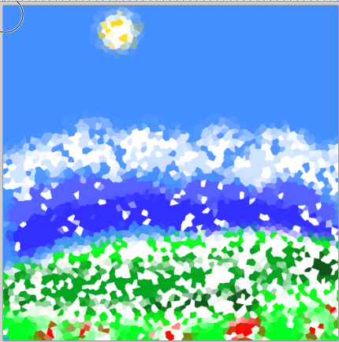
ЗАКРЕПЛЕНИЕ
Упражнение 3. Используя технику рисования, выполните творческие задания по темам “времена года” и “растительный мир”.

Slide 12
ЗАКРЕПЛЕНИЕ
Какая последовательность действий выполняется для загрузки изображения в программу Paint.Net?
Как изменить размер открывшегося изображения?
Как сделать картинку вертикальной или горизонтальной?
Какие еще действия можно выполнить над открывшимися изображениями?

Slide 13
ЗАДАНИЕ ДЛЯ САМОСТОЯТЕЛЬНОЙ РАБОТЫ
Создайте поздравительную открытку, используя инструменты для ввода текста.

